Slide 1
听声音 想画面

Slide 2
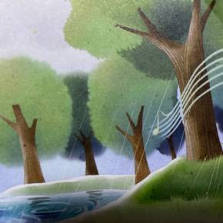
21.大自然的声音
执教者：张家港市三兴学校 张宇

Slide 3
自读要求：
1.自由朗读课文，注意读准字音 ，读通句子，遇到难读的句子一定要停下来多读几遍。
2.思考：这篇课文主要写了什么？

Slide 4
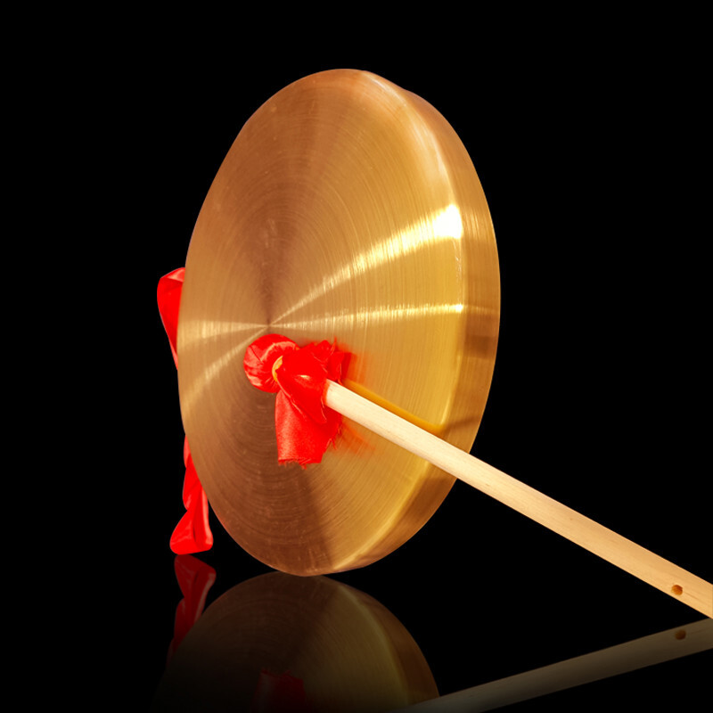
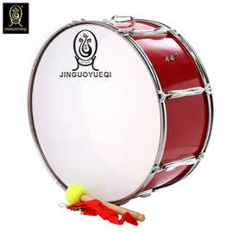
qín
演奏 手风琴 打击乐器

Slide 5
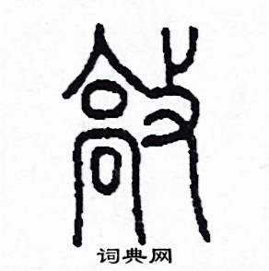
qín
演奏 手风琴 打击乐器
敲敲打打
敲

Slide 6
ne
呢
（语气词）
ní
叽叽喳喳 唧哩哩 呢喃
呢喃细语

Slide 7
滴滴答答 叮叮咚咚

Slide 8
cóng
小溪淙淙，流向河流；
河流潺潺，流向大海；
大海哗哗，汹涌澎湃。
chán
xiōng
péng
pài

Slide 9
cóng
小溪淙淙，流向河流；
河流潺潺，流向大海；
大海哗哗，汹涌澎湃
chán
xiōng
péng
pài

Slide 10
从一首轻快的山中小曲，唱到波澜壮阔的海洋大合唱。

Slide 11
①
大自然有许多美妙的声音。
②
风，是大自然的音乐家，他会在森林里演奏他的手风琴。当他翻动树叶，树叶便像歌手一样，唱出各种不同的歌曲。不一样的树叶，有不一样的声音；不一样的季节，有不一样的音乐。当微风拂过，那声音轻轻柔柔的，好像呢喃细语，让人感受到大自然的温柔；当狂风吹起，整座森林都激动起来，合奏出一首雄壮的乐曲，那声音充满力量，令人感受到大自然的威力。
③
水，也是大自然的音乐家。下雨的时候，他喜欢玩打击乐器。小雨滴敲敲打打，一场热闹的音乐会便开始了。滴滴答答……叮叮咚咚……所有的树林，树林里的每片树叶；所有的房子，房子的屋顶和窗户，都发出不同的声音。当小雨滴汇聚起来，他们便一起唱着歌：小溪淙淙地流向河流，河流潺潺地流向大海，大海哗啦拉地汹涌澎湃。从一首轻快的山中小曲，唱到波澜壮阔的海洋大合唱。
④
动物也是大自然的歌手。走在公园里，听听树上叽叽喳喳的鸟叫；坐在一棵树下，听听唧哩哩唧哩哩的虫鸣；在水塘边散步，听听蝈蝈的歌唱。你知道他们唱的是什么吗？他们的歌声好像告诉我们：“我在歌唱，我很快乐！”

Slide 12
①
大自然有许多美妙的声音。
②
风，是大自然的音乐家，他会在森林里演奏他的手风琴。当他翻动树叶，树叶便像歌手一样，唱出各种不同的歌曲。不一样的树叶，有不一样的声音；不一样的季节，有不一样的音乐。当微风拂过，那声音轻轻柔柔的，好像呢喃细语，让人感受到大自然的温柔；当狂风吹起，整座森林都激动起来，合奏出一首雄壮的乐曲，那声音充满力量，令人感受到大自然的威力。
③
水，也是大自然的音乐家。下雨的时候，他喜欢玩打击乐器。小雨滴敲敲打打，一场热闹的音乐会便开始了。滴滴答答……叮叮咚咚……所有的树林，树林里的每片树叶；所有的房子，房子的屋顶和窗户，都发出不同的声音。当小雨滴汇聚起来，他们便一起唱着歌：小溪淙淙地流向河流，河流潺潺地流向大海，大海哗啦拉地汹涌澎湃。从一首轻快的山中小曲，唱到波澜壮阔的海洋大合唱。
④
动物也是大自然的歌手。走在公园里，听听树上叽叽喳喳的鸟叫；坐在一棵树下，听听唧哩哩唧哩哩的虫鸣；在水塘边散步，听听蝈蝈的歌唱。你知道他们唱的是什么吗？他们的歌声好像告诉我们：“我在歌唱，我很快乐！”

Slide 13
大自然有许多美妙的声音。
风，是大自然的音乐家。

Slide 15
①
大自然有许多美妙的声音。
②
风，是大自然的音乐家。他会在森林里演奏他的手风琴。当他翻动树叶，树叶便像歌手一样，唱出各种不同的歌曲。不一样的树叶，有不一样的声音；不一样的季节，有不一样的音乐。当微风拂过，那声音轻轻柔柔的，好像呢喃细语，让人感受到大自然的温柔；当狂风吹起，整座森林都激动起来，合奏出一首雄壮的乐曲，那声音充满力量，令人感受到大自然的威力。
③
水，也是大自然的音乐家。下雨的时候，他喜欢玩打击乐器。小雨滴敲敲打打，一场热闹的音乐会便开始了。滴滴答答……叮叮咚咚……所有的树林，树林里的每片树叶；所有的房子，房子的屋顶和窗户，都发出不同的声音。当小雨滴汇聚起来，他们便一起唱着歌：小溪淙淙地流向河流，河流潺潺地流向大海，大海哗啦拉地汹涌澎湃。从一首轻快的山中小曲，唱到波澜壮阔的海洋大合唱。
④
动物也是大自然的歌手。走在公园里，听听树上叽叽喳喳的鸟叫；坐在一棵树下，听听唧哩哩唧哩哩的虫鸣；在水塘边散步，听听蝈蝈的歌唱。你知道他们唱的是什么吗？他们的歌声好像告诉我们：“我在歌唱，我很快乐！”

Slide 16
风，是大自然的音乐家。他会在森林里演奏他的手风琴。当他翻动树叶，树叶便像歌手一样，唱出各种不同的歌曲。不一样的树叶，有不一样的声音；不一样的季节，有不一样的音乐。当微风拂过，那声音轻轻柔柔的，好像呢喃细语，让人感受到大自然的温柔；当狂风吹起，整座森林都激动起来，合奏出一首雄壮的乐曲，那声音充满力量，令人感受到大自然的威力。

Slide 17
风，是大自然的音乐家。他会在森林里演奏他的手风琴。当他翻动树叶，树叶便像歌手一样，唱出各种不同的歌曲。不一样的树叶，有不一样的声音；不一样的季节，有不一样的音乐。当微风拂过，那声音轻轻柔柔的，好像呢喃细语，让人感受到大自然的温柔；当狂风吹起，整座森林都激动起来，合奏出一首雄壮的乐曲，那声音充满力量，令人感受到大自然的威力。

Slide 18
风，是大自然的音乐家。他会在森林里演奏他的手风琴。当他翻动树叶，树叶便像歌手一样，唱出各种不同的歌曲。不一样的树叶，有不一样的声音；不一样的季节，有不一样的音乐。当微风拂过，那声音轻轻柔柔的，好像呢喃细语，让人感受到大自然的温柔；当狂风吹起，整座森林都激动起来，合奏出一首雄壮的乐曲，那声音充满力量，令人感受到大自然的威力。

Slide 19
风，是大自然的音乐家。他会在森林里演奏他的手风琴。

Slide 20
风，是 。他会 演奏 。

Slide 21
风，是大自然的音乐家。他会在森林里演奏他的手风琴。当他翻动树叶，树叶便像歌手一样，唱出各种不同的歌曲。不一样的树叶，有不一样的声音；不一样的季节，有不一样的音乐。当微风拂过，那声音轻轻柔柔的，好像呢喃细语，让人感受到大自然的温柔；当狂风吹起，整座森林都激动起来，合奏出一首雄壮的乐曲，那声音充满力量，令人感受到大自然的威力。

Slide 22
当微风拂过，那声音轻轻柔柔的，好像呢喃细语，让人感受到大自然的温柔；当狂风吹起，整座森林都激动起来，合奏出一首雄伟的乐曲，那声音充满力量，令人感受到大自然的威力。

Slide 23
当微风拂过，那声音轻轻柔柔的，好像呢喃细语，让人感受到大自然的温柔；当狂风吹起，整座森林都激动起来，合奏出一首雄壮的乐曲，那声音充满力量，令人感受到大自然的威力。

Slide 24
当微风拂过，那声音 ，好像 ，让人感受到 ；当狂风吹起，整座森林 ，合奏出一首 ，那声音 ，令人感受到 。

Slide 25
风，是大自然的音乐家。他会在森林里演奏他的手风琴。

Slide 26
当他翻动树叶，树叶便像歌手一样，唱出各种不同的歌曲。不一样的树叶，有
不一样的声音；不一样的季节，有不一样 的音乐。

Slide 27
当他翻动树叶，树叶便像歌手一样，
唱出各种不同的歌曲。
不一样的树叶，有不一样的声音；
不一样的季节，有不一样的音乐。

Slide 28
当他 ，树叶便像 ，
唱出 。
不一样的 ，有 ；
不一样的 ，有 。

Slide 29
风，是大自然的音乐家。
他会在森林里演奏他的手风琴。
当他翻动树叶，树叶便像歌手一样，唱出各种不同的歌曲。
不一样的树叶，有不一样的声音；
不一样的季节，有不一样的音乐。
当微风拂过，那声音轻轻柔柔的，好像呢喃细语，让人感受到大自然的温柔；
当狂风吹起，整座森林都激动起来，合奏出一首雄伟的乐曲，那声音充满力量，令人感受到大自然的威力。

Slide 30
风，是大自然的音乐家。
他会 演奏 。
当他 ，树叶便 ，唱出 。
不一样的 ，有不一样的 ；
不一样的 ，有不一样的 。
当微风拂过，那声音 ，好像 ，让人感受
到 ；
当狂风吹起，整座森林 ，合奏出 ，那声音 ，令人感受到 。

Slide 31
风 —— 音乐家
演奏 手风琴
翻动树叶 不同的歌曲
不一样……不一样……
不一样……不一样……
微风 温柔
狂风 威力

Slide 32
风 —— 音乐家
演奏 手风琴
翻动树叶 不同的歌曲
不一样……不一样……
不一样……不一样……
微风 温柔
狂风 威力

